Slide 1
Основные угрозы кибербезопасности компьютерных систем:

Slide 2
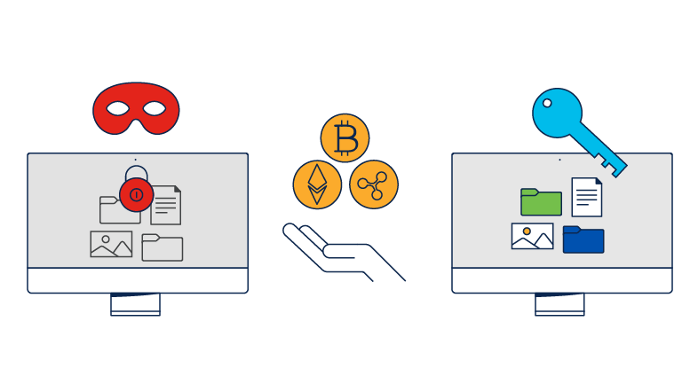

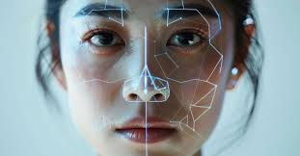
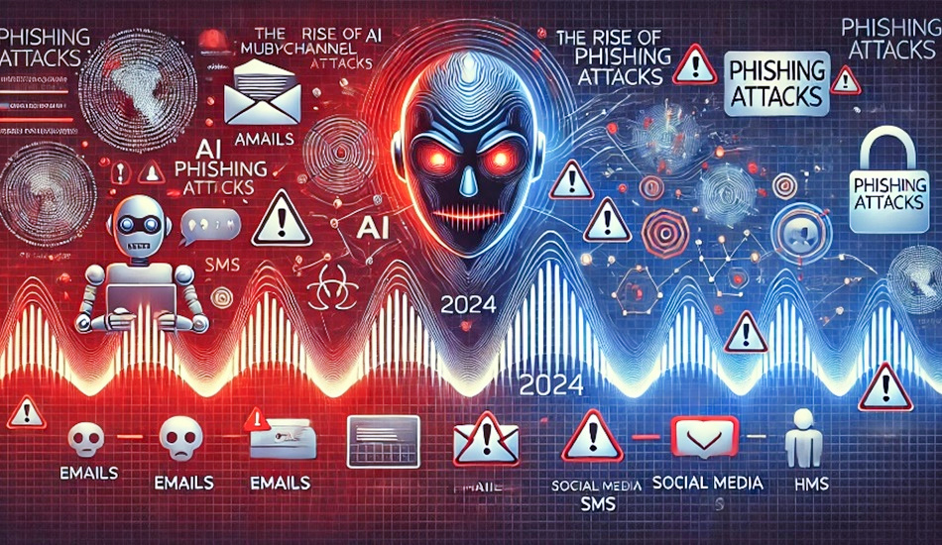


Направления киберугроз:
Ransomware:
Fishing:
Deepfake:
Внутренние
Угрозы:
Геополитические атаки:
ИИ атаки:

Slide 3



Фундаментальные принципы обеспечения кибербезопасности:
Конфиденциальность:
Целостность:
Доступность:

Slide 4
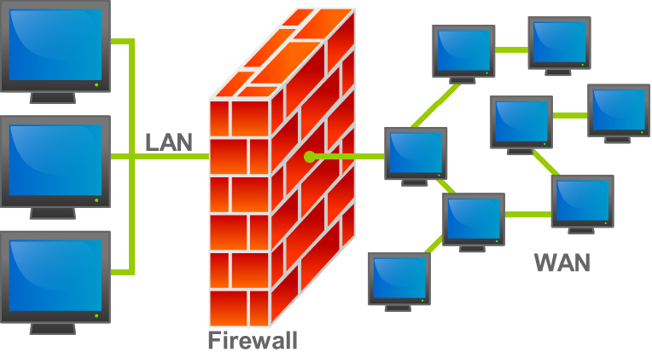
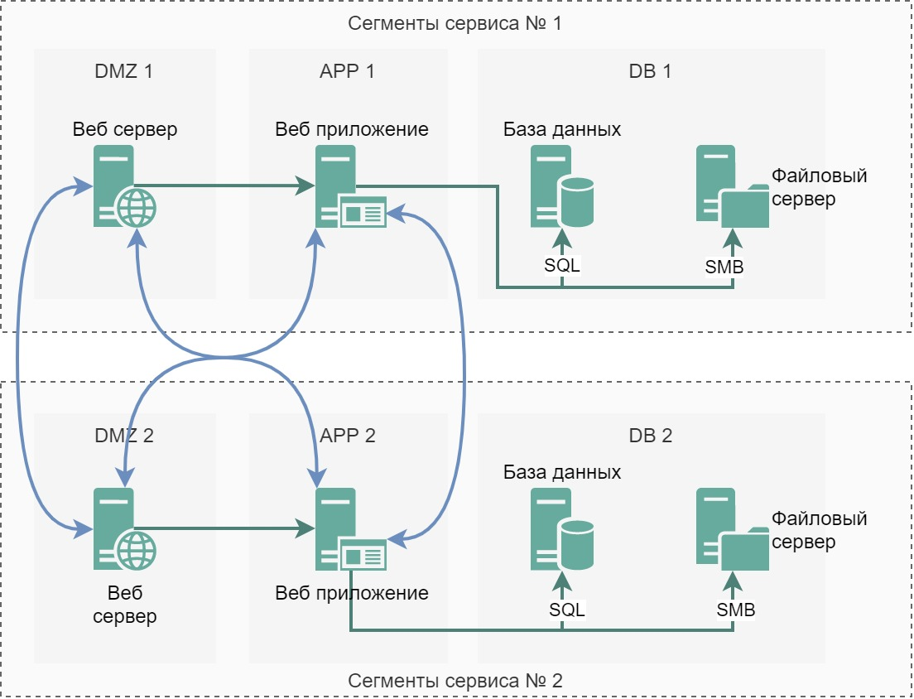
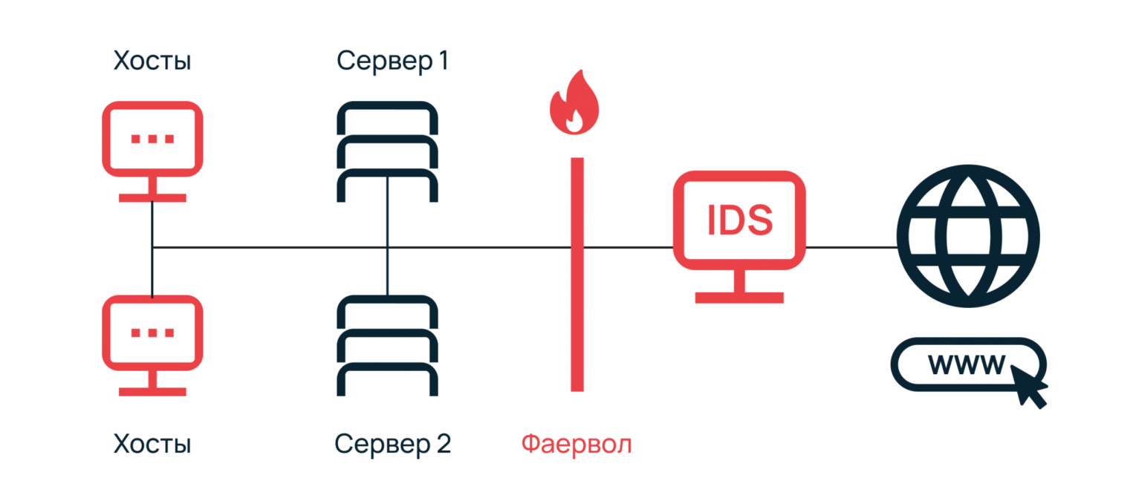
Технические средства защиты:
Firewall:
Сегментация сети:
Cистемы предотвращения вторжений:

Slide 5
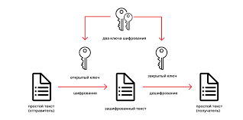
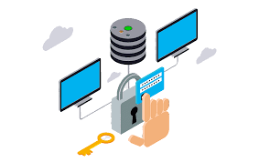

Криптографическая защита:
:Управление доступом
Защита конечных точек:

Slide 6
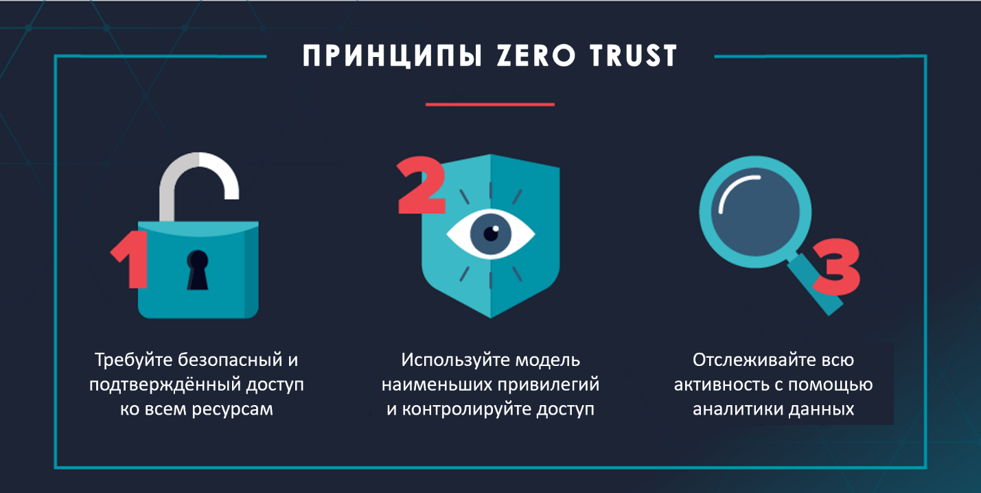
Современные архитектурные подходы:
Zero Trust:

Slide 7
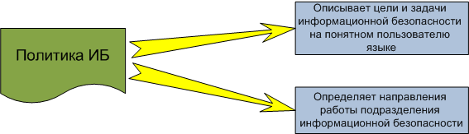

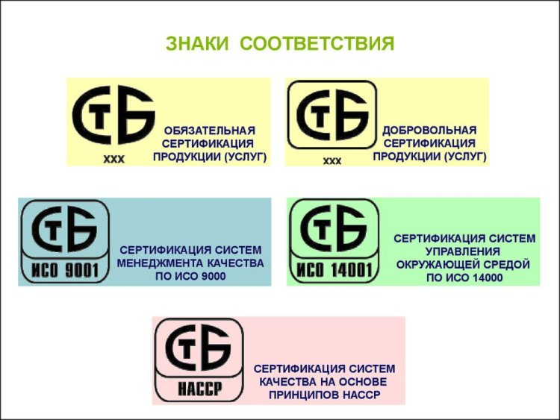

Организационные и правовые меры:
Разработка политик ИБ:
Обучение персонала:
Соответствие стандартам:
Правовое регулирование:

